Slide 1


Slide 2


Slide 3
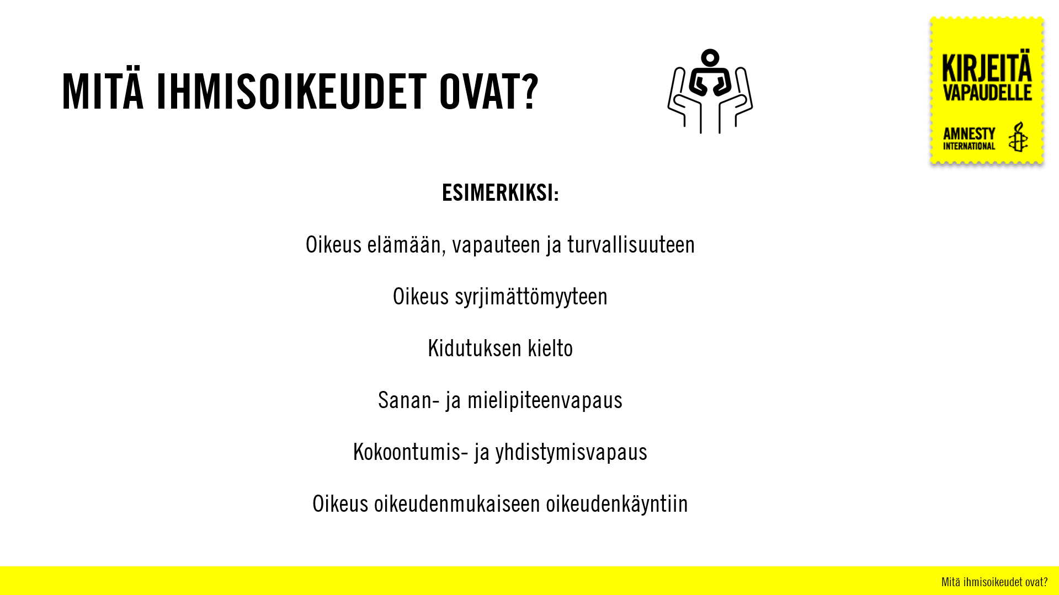

Slide 4


Slide 5

LINKKI VIDEOON

Slide 6

LINKKI VIDEOON

Slide 7


Slide 8


Slide 9


Slide 10


Slide 11
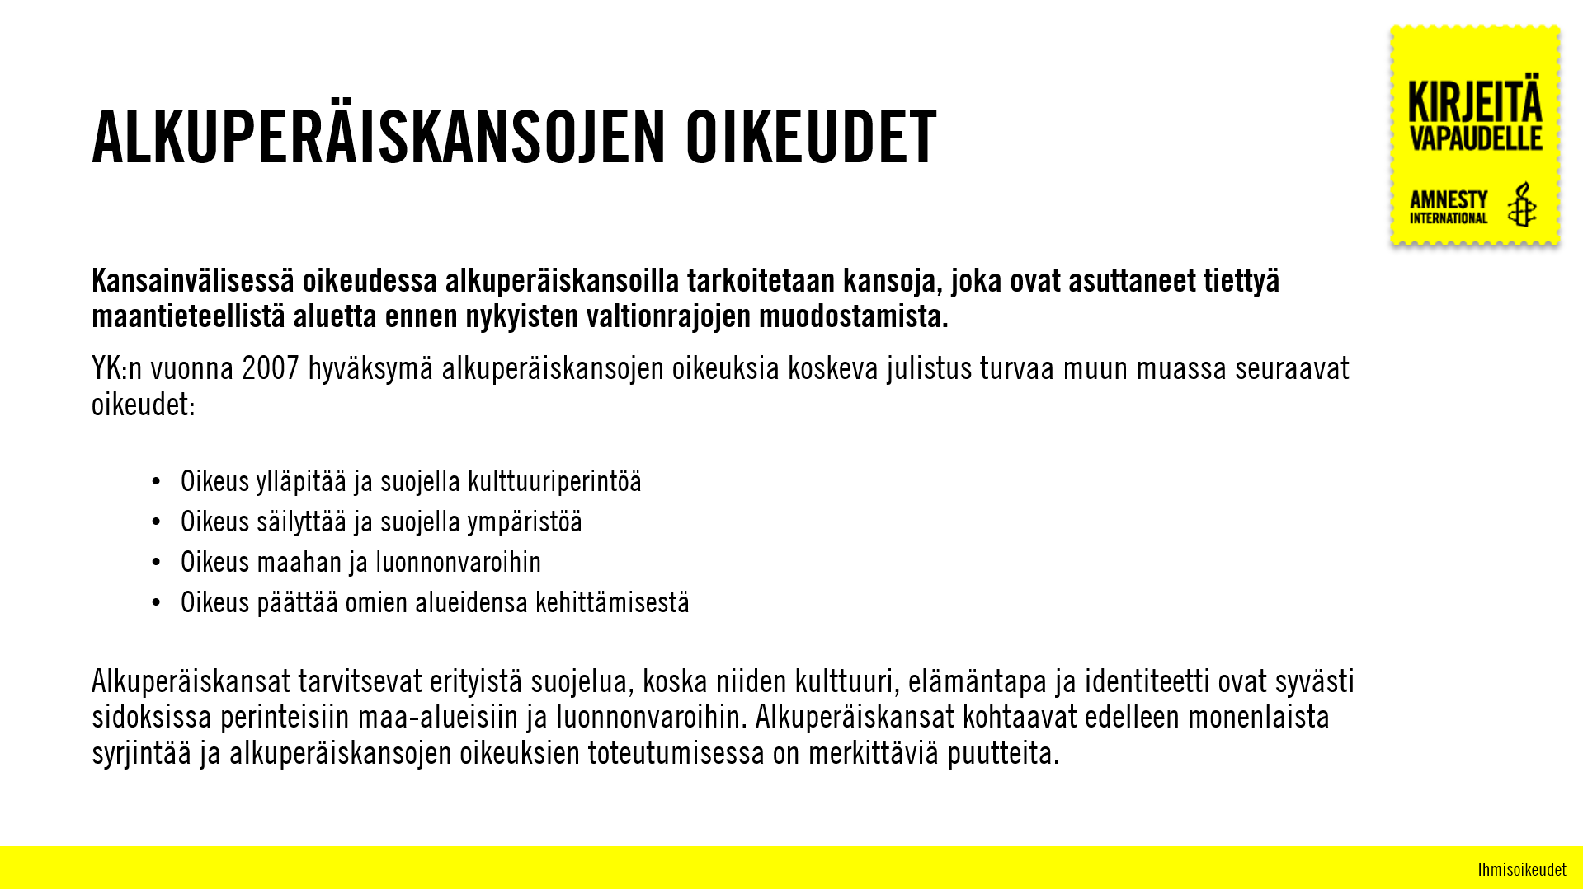

Slide 12


Slide 13


Slide 14

LINKKI VIDEOON

Slide 15


Slide 16


Slide 17
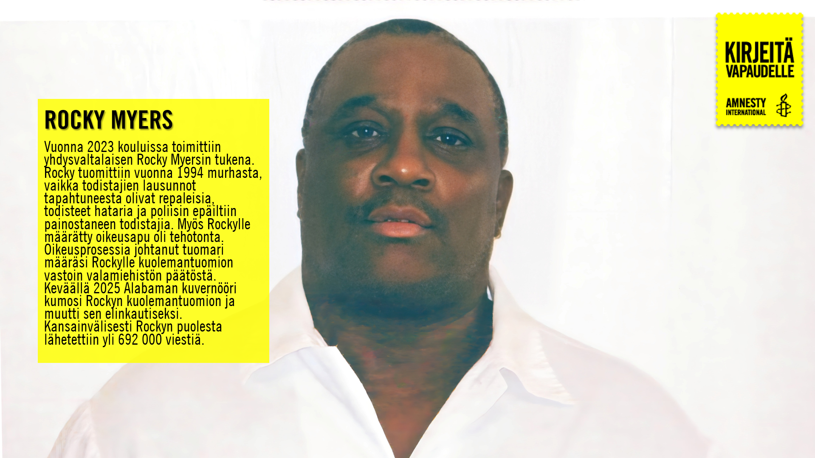
LINKKI VIDEOON

Slide 18


